Slide 1



Slide 2

Utilização do arduíno em projetos interdisciplinares
Jefferson Bezerra dos Santos

Slide 3

Sumário
Introdução
Objetivos
Metodologia
Resultados

Slide 4
Introdução
O avanço da tecnologia educacional e a busca por soluções sustentáveis impulsionam o uso de plataformas acessíveis como o Arduino em projetos interdisciplinares. Este trabalho apresenta três aplicações distintas dessa ferramenta: uma mão robótica sustentável acionada por visão computacional, um animatrônico interativo com temática ambiental e um sistema de monitoramento climático com sensores DHT11 e HD-38. Utilizando materiais recicláveis, servomotores e programação em C++, os projetos demonstram o potencial do Arduino no ensino de robótica, automação, IoT e análise de dados, aliando inovação, baixo custo e consciência socioambiental.

Slide 5
Objetivos
Analisar como o Arduino pode integrar diferentes áreas do conhecimento através do desenvolvimento de projetos.
Objetivos Especificos:
Analisar como o Arduino integra diferentes áreas.
Compreender princípios básicos de eletrônica.
Utilizar a tecnologia em conjunto com a sustentabilidade.
Aplicar sensores para monitoramento ambiental.

Slide 6
Metodologia
📝 Planejamento
⚙ Prototipagem
💻 Programação
🔬 Testes
🔍 Análise

Slide 7
Metodologia
⚙ Mão Robótica
💡 Animatrônico
🌱Analizador de solo

Slide 8
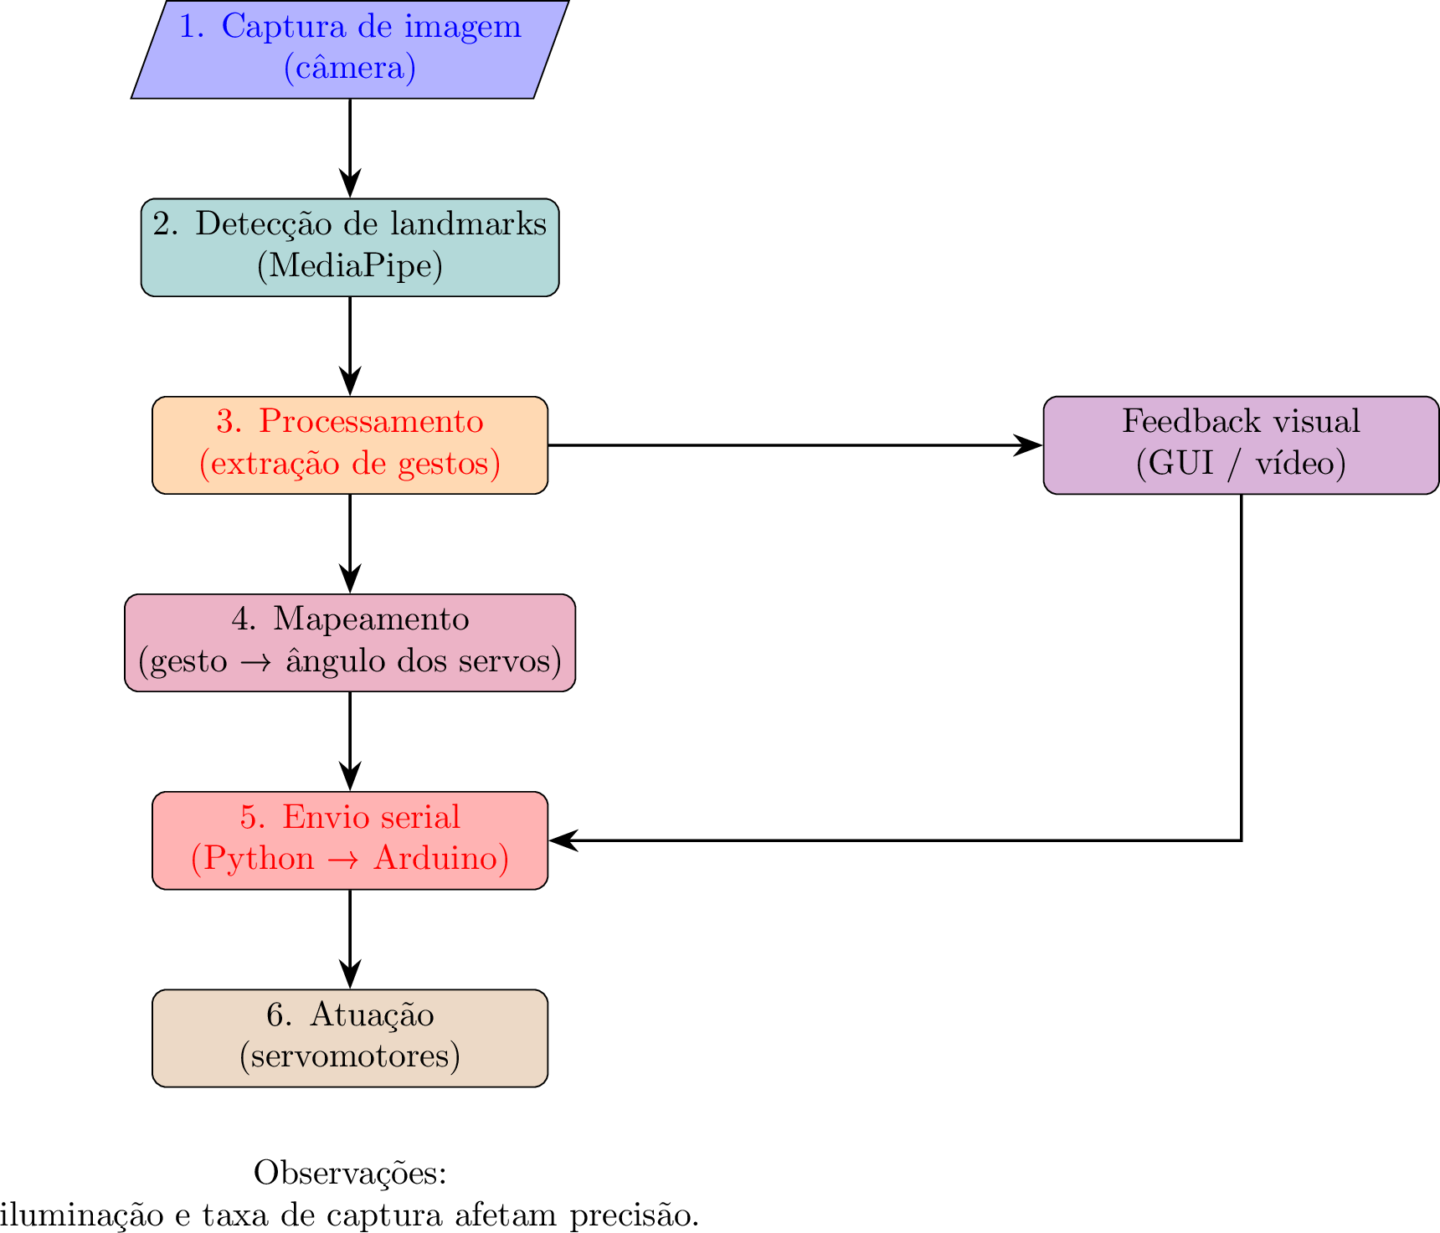
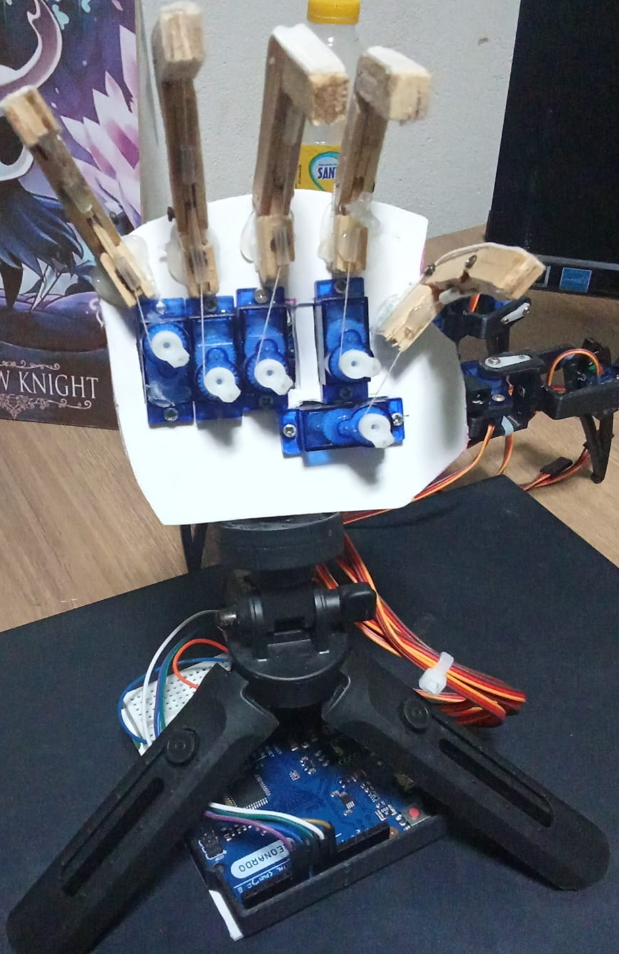
Mão Robótica

Slide 9
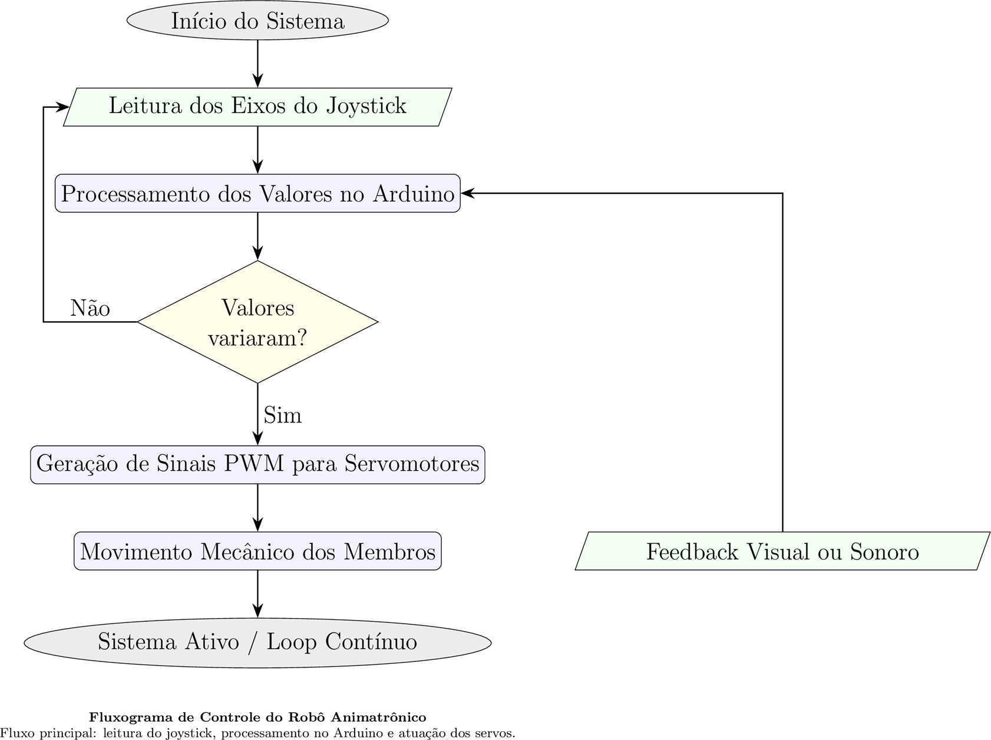
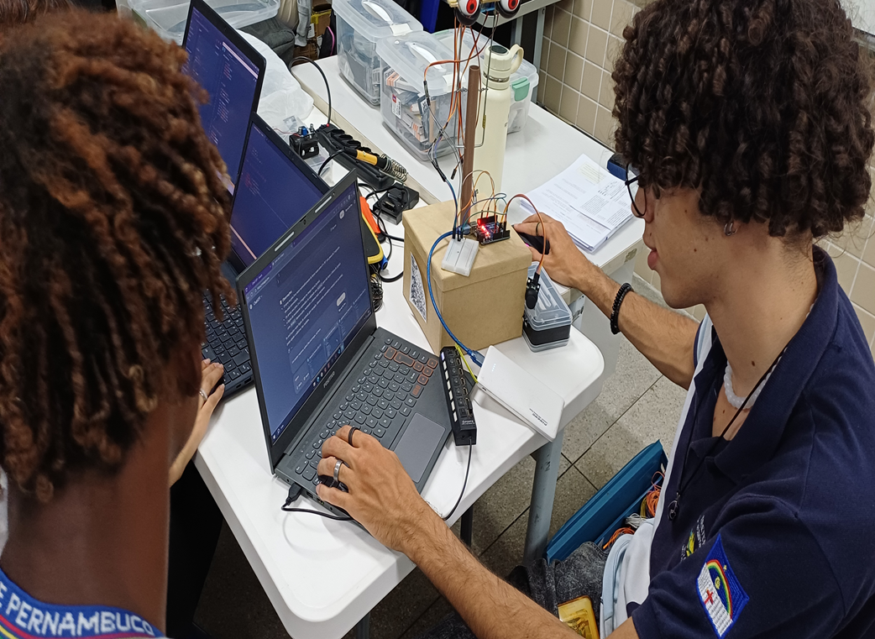
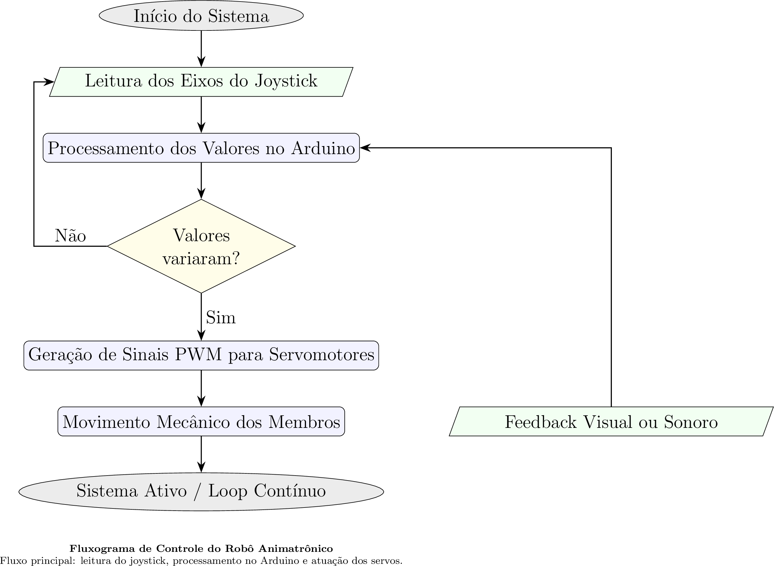
Animatrônico

Slide 10
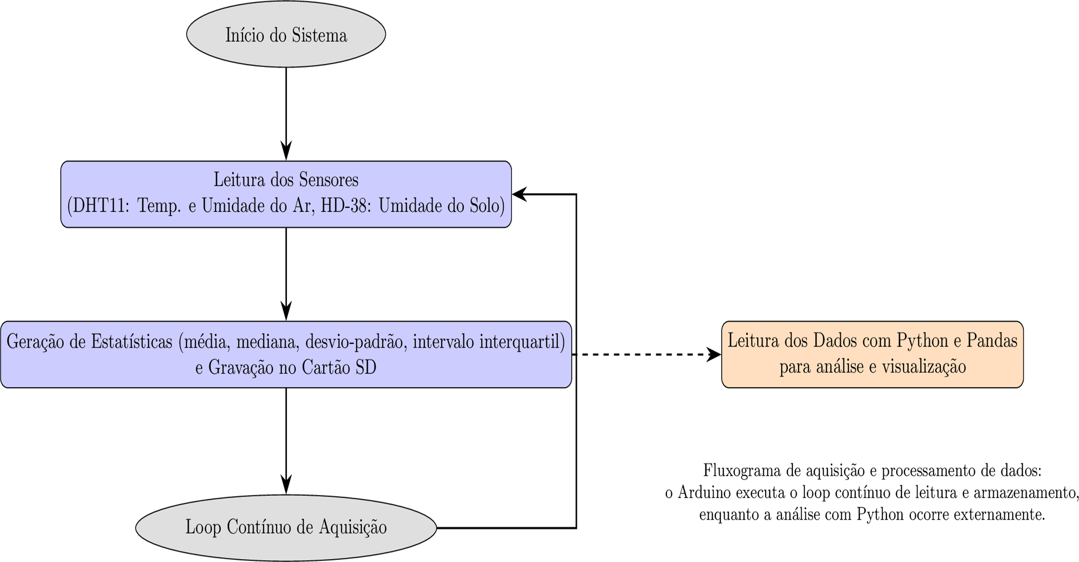
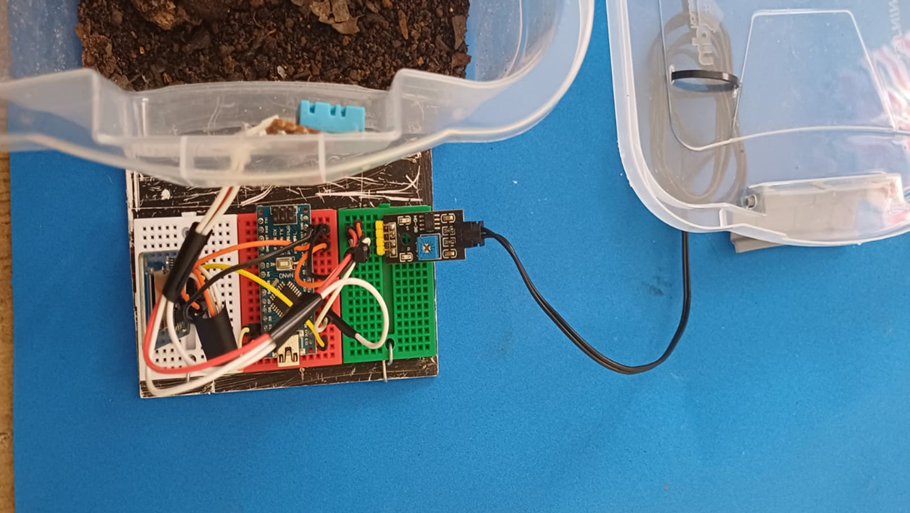
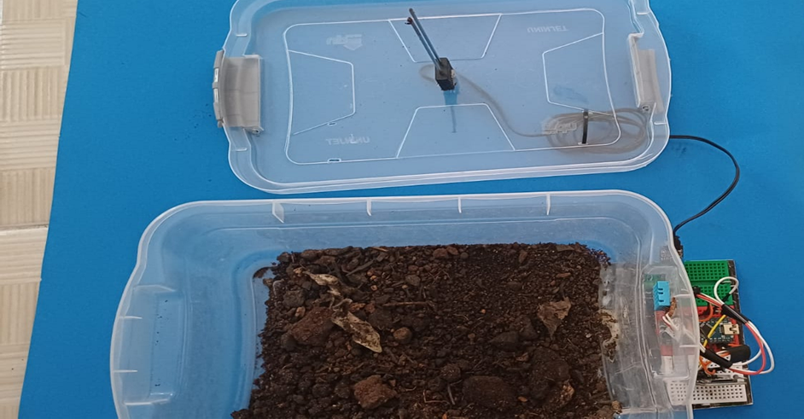
Analizador de solo

Slide 11
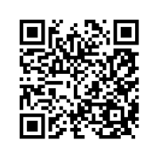
Referências e Documentação

Slide 12


